Slide 1
SIMD指令在生物序列串匹配里的应用
答辩人：王力
导师：戴林
2015年1月20日

Slide 2
提纲
项目背景
生物序列特征
模拟指令介绍
IEPSM算法介绍
算法实验
云平台下的算法集成
致谢

Slide 3
研究背景
新一代高通量测序技术的发展导致基因组数据有数量级的增长
串匹配算法是进一步分析基因序列内在联系的基础工具
专门针对生物序列的串匹配算法不多且较陈旧

Slide 4
研究现状
早期的串匹配算法只是在经典算法的基础上针对特定情形进行优化
使用GPU并行计算将经典算法改写成对应版本
使用SIMD指令去改进串匹配算法

Slide 5
生物序列特性
序列字典较小，尤其是基因序列字典为4
序列表现与等字典大小的随机串类似

Slide 6
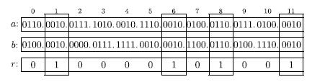
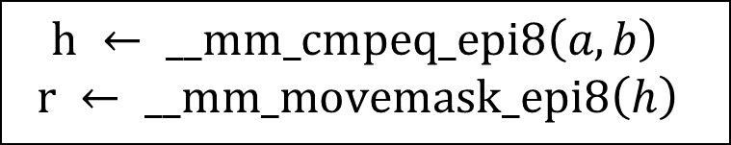
模拟指令介绍-字长比较指令
wscmp指令被设计来比较两个ω位的字，并返回一组α个γ位的值。
$$h ← __mm_cmpeq_epi8\left(a,b\right)$$
$$r ← __mm_movemask_epi8\left(h\right)$$
图为wscmp指令样例，假定ω=48，α=12，γ=4

Slide 7
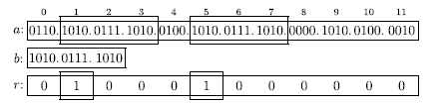
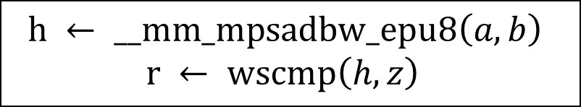
模拟指令介绍-字长匹配指令
wsmatch指令被设计用来返回短串b在a中的出现次数
$$h ← __mm_mpsadbw_epu8\left(a,b\right)$$
$$r ← wscmp\left(h,z\right)$$
图为wsmatch指令样例，假定ω=48，α=12，γ=4，k=3

Slide 8
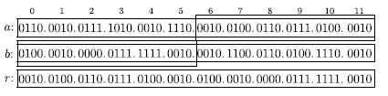
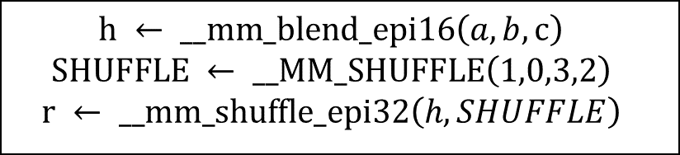
模拟指令介绍-字长翻转指令
wsblend指令用于混合两个ω位的参数
$$h ← __mm_blend_epi16\left(a,b,c\right)$$
$$SHUFFLE ← __MM_SHUFFLE\left(1,0,3,2\right)$$
$$r ← __mm_shuffle_epi32\left(h,SHUFFLE\right)$$
图为wsblend指令样例，假定ω=48，α=12，γ=4

Slide 9
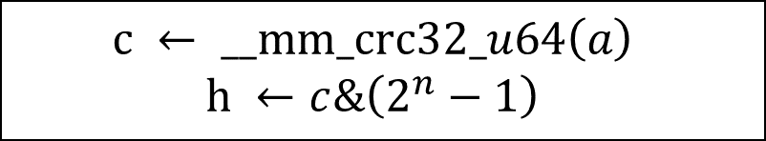
模拟指令介绍-字长CRC码计算
wscrc指令通过传入一个8bytes长度的字符串来生成一个32bit的CRC值
$$c ← __mm_crc32_u64\left(a\right)$$
$$h ←c\&\left(2^{n}−1\right)$$

Slide 10
IEPSM算法（一）
Node数据结构
01 02 03 04 05 06 | typedef struct node { struct node *next; int pos; unsigned long long val; }NODE;

Slide 11
IEPSM算法（二）
表3.1 IEPSM1-算法
IEPSM1算法
01 02 03 04 05 06 07 08 09 10 11 12 13 14 | Prepare(P,m,T,n) For i ← 0 to m-α do h= wscrc(P+i) shift[h].pos = i shift[h].fingerprint = P+i Search(P,m,T,n) For i ←0 to n-α do h = wscrc(T+i) f = T+i p = shift[h] while(p!=null) if f == p.fingerprint memcmp(P,T) p = p.next

Slide 12
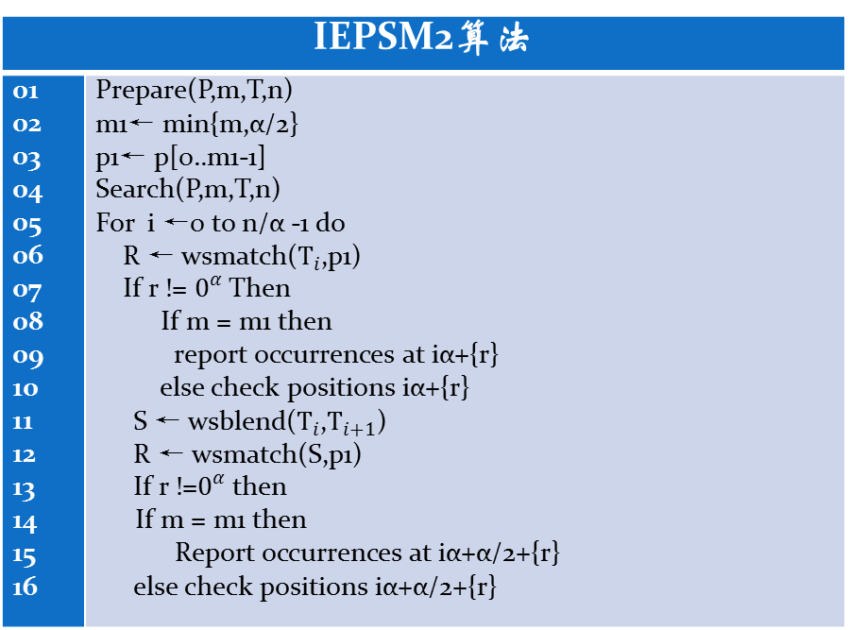
IEPSM算法（三）
IEPSM2算法
01 02 03 04 05 06 07 08 09 10 11 12 13 14 15 16 | Prepare(P,m,T,n) m1← min{m,α/2} p1← p[0..m1-1] Search(P,m,T,n) For i ←0 to n/α -1 do R ← wsmatch($T_{i}$,p1) If r != $0^{α}$ Then If m = m1 then report occurrences at iα+{r} else check positions iα+{r} S ← wsblend($T_{i}$,$T_{i+1}$) R ← wsmatch(S,p1) If r !=$0^{α}$ then If m = m1 then Report occurrences at iα+α/2+{r} else check positions iα+α/2+{r}

Slide 13
IEPSM算法（四）

Slide 14
算法实验-优化参数选择（一）
m | 12 | 16 | 20 | 24 | 28 | 32 | 36 | 40 | 44 | 64 | 128 | 256 | 512 | 1024 | 2048
iepsm4 | 1833.65 | 1416.69 | 1265.22 | 1089.91 | 954.36 | 937.78 | 918.14 | 848.27 | 728.48 | 719.65 | 591.28 | 621.64 | 497.39 | 536.42 | 406.07
iepsm5 | 1976.54 | 1350.44 | 1045.03 | 865.67 | 763.62 | 685.66 | 663.47 | 612.89 | 567.02 | 480.07 | 386.43 | 374.30 | 346.34 | 364.98 | 273.49
iepsm6 | 2134.28 | 1345.82 | 992.15 | 807.76 | 683.10 | 582.12 | 517.52 | 500.12 | 459.53 | 386.18 | 322.16 | 282.56 | 213.18 | 191.98 | 176.22
iepsm7 | 2516.66 | 1455.80 | 1025.39 | 817.82 | 697.70 | 595.98 | 544.09 | 485.27 | 449.21 | 360.28 | 308.06 | 252.78 | 193.30 | 144.38 | 122.68
iepsm8 | 3077.91 | 1549.02 | 1078.94 | 824.01 | 699.93 | 594.25 | 532.21 | 466.46 | 445.42 | 351.45 | 303.27 | 236.61 | 151.72 | 116.49 | 92.90
人类基因数据
m | 12 | 16 | 20 | 24 | 28 | 32 | 36 | 40 | 44 | 64 | 128 | 256 | 512 | 1024 | 2048
iepsm4 | 21.97 | 15.36 | 11.56 | 9.23 | 9.90 | 6.99 | 6.34 | 5.80 | 5.29 | 4.51 | 4.44 | 2.83 | 2.22 | 1.39 | 1.36
iepsm5 | 26.37 | 17.30 | 13.17 | 10.78 | 10.73 | 7.65 | 6.84 | 6.10 | 5.48 | 4.75 | 4.47 | 3.08 | 2.30 | 1.60 | 1.35
iepsm6 | 30.75 | 18.80 | 13.85 | 11.14 | 10.88 | 7.95 | 7.12 | 6.50 | 5.57 | 4.58 | 4.13 | 3.06 | 2.40 | 1.49 | 1.38
iepsm7 | 36.49 | 20.66 | 14.94 | 11.65 | 11.34 | 8.27 | 7.27 | 6.52 | 5.59 | 4.93 | 4.40 | 3.23 | 2.36 | 1.52 | 1.44
iepsm8 | 44.74 | 22.52 | 15.73 | 11.99 | 11.50 | 8.25 | 7.33 | 6.49 | 5.49 | 4.68 | 4.21 | 2.87 | 2.11 | 1.35 | 1.24
人类蛋白质数据

Slide 15
算法实验-优化参数选择（二）
人类基因数据
人类蛋白质数据
模式串串长m | 块字符大小
12≤m<16 | 4
16≤m<40 | 6
40≤m | 8
模式串串长m | 块字符大小
12≤m<256 | 4
256≤m | 8

Slide 16
算法实验-算法对比（一）
测试数据集
比对算法选择
种类 | 基因序列 | 蛋白质序列
大肠杆菌 | ftp://ftp.ncbi.nlm.nih.gov/genomes/Bacteria/Escherichia_coli_K_12_substr__MG1655_uid57779/NC_000913.fna | ftp://ftp.ncbi.nlm.nih.gov/genomes/Bacteria/Escherichia_coli_K_12_substr__MG1655_uid57779/NC_000913.faa
水稻 | ftp://ftp.ensemblgenomes.org/pub/plants/release-24/fasta/oryza_sativa/dna/Oryza_sativa.IRGSP-1.0.24.dna.genome.fa.gz | ftp://ftp.ensemblgenomes.org/pub/plants/release-24/fasta/oryza_sativa/pep/Oryza_sativa.IRGSP-1.0.24.pep.all.fa.gz
人类 | ftp://ftp.ensembl.org/pub/current_fasta/homo_sapiens/dna/Homo_sapiens.GRCh38.dna.primary_assembly.fa.gz | ftp://ftp.ensembl.org/pub/current_fasta/homo_sapiens/pep/Homo_sapiens.GRCh38.pep.all.fa.gz
类别 | 算法 | 参考文献
针对生物学序列 | tvsbs | R. Thathoo and A. Virmani and S. S. Lakshmi and N. Balakrishnan and K. Sekar. TVSBS: A Fast Exact Pattern Matching Algorithm for Biological Sequences. J. Indian Acad. Sci., Current Sci., vol.91, n.1, pp.47--53, (2006).
基于前缀搜索 | Ufndmq | B. Durian and J. Holub and H. Peltola and J. Tarhio. Tuning BNDM with q-Grams. Proceedings of the Workshop on Algorithm Engineering and Experiments, ALENEX 2009, pp.29--37, SIAM, New York, New York, USA, (2009).
基于后缀搜索 | Hashq | T. Lecroq. Fast exact string matching algorithms. ipl, vol.102, n.6, pp.229--235, Elsevier North-Holland, Inc., Amsterdam, The Netherlands, The Netherlands, (2007).
基于子串搜索 | Fsbndmq | H. Peltola and J. Tarhio. Variations of Forward-SBNDM. Proceedings of the Prague Stringology Conference '11, pp.3--14, Czech Technical University, Prague, Czech Republic, (2011).
基于SIMD指令 | Ssecp | Ben-Kiki O, Bille P, Breslauer D, et al. Optimal packed string matching[C]. IARCS Annual Conference on Foundations of Software Technology and Theoretical Computer Science, 2011, vol.13:423-432

Slide 17
算法实验-算法对比（二）

Slide 18
云平台下的算法集成-系统工作流程
开始
读入模式串，类别，去除注释信息
根据类别定位到对应生物信息库
根据文件大小和节点数判断是否分割原文件
根据数据类型为算法选取合适参数
每个子节点调用IEPSM算法统计匹配个数和位置
合并每个结点的结果
输出web展示
结束

Slide 19
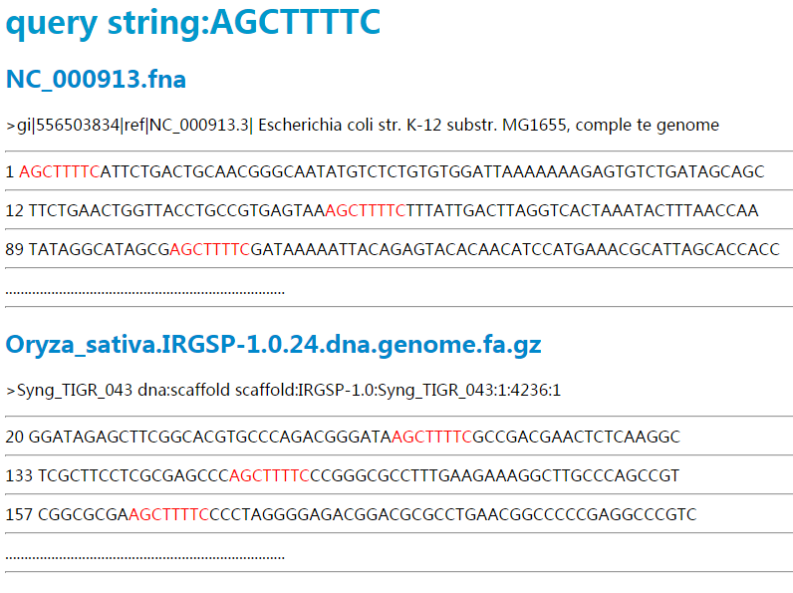
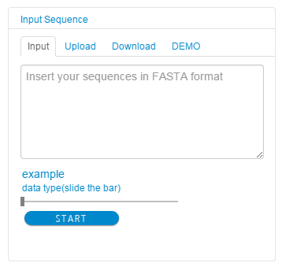
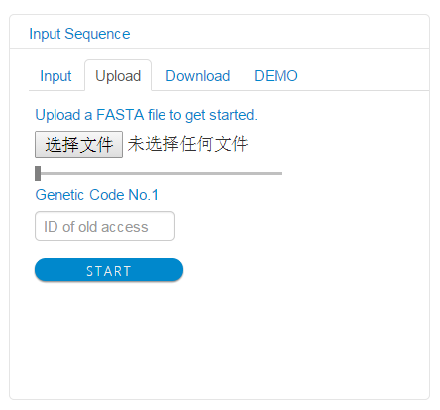
云平台下的算法集成-系统演示

Slide 20
致谢
欢迎各位老师批评指正

